Slide 1
ようこそ！自治労の仲間へ
～新規採用となられた皆さんへ～
組合が『仕事』と『暮らし』を守ります！
入職おめでとうございます！
働く仲間が
あなたを
全力バックアップ！
自治労本部共済推進委員会
2022年2月作成
本動画は、情報提供を目的としたものであり、商品の推進・販売を目的とするものではありません。
Notes:
皆さん入職おめでとうございます。
本日は、新規採用者の皆さんへ大切なことをお伝えします。

Slide 2
あなたを支える２つのセーフティネット
あなた→
働く上での
困りごとを支える
労働組合
暮らす上での
困りごとを支える
共済制度
どちらが欠けても、安心して働き、暮らしていけません！
本動画は、情報提供を目的としたものであり、商品の推進・販売を目的とするものではありません。
Notes:
これから皆さんがそれぞれの職場で働きはじめ、そして、新しい生活を始めるのにあたり、
取り巻く様々な困りごとから守ってくれる２つの仕組みを紹介します。
■１つは、働く上での困りごとを支える労働組合。
■そしてもう１つは、暮らす上での困りごとを支える共済制度です。
■この２つの仕組みは、どちらが欠けても、安心して働いたり、生活していくことはできません。

Slide 3
労働組合の役割
働く上での
困りごとを支える
労働組合
①賃金・労働条件の維持・向上をめざして
（給料のアップ、時間外勤務の削減、
職場の人員を増やす取り組みなど）
②働きやすい職場環境の確保をめざして
（パワハラ・セクハラ対策、風通しの良い職場、
安全快適な勤務環境の構築など）
③安心の生活をめざして
（さまざまなリスクに備えるじちろう共済、
労働金庫によるローンの斡旋など）
本動画は、情報提供を目的としたものであり、商品の推進・販売を目的とするものではありません。
Notes:
まずは、労働組合・自治労です。
■働く上での困りごとをまとめ、賃金や労働条件を守り、改善したり、
働き甲斐のある風通しのよい職場をつくるため、ハラスメント対策やメンタルヘルス対策など様々な活動をしています。
労働組合は、皆さんが安心して働くために欠かせない活動をしており、
その活動が、ひいては、地域住民への質の高い公共サービスにつながるのです。

Slide 4
暮らしのリスクとじちろう共済
保障で備えるべきリスク | じちろう共済の制度ラインナップ
死亡
入院・手術
老後の生活
自動車事故・賠償
火災
地震
風水害
生命・医療保障から自動車事故・住宅災害まで幅広くカバー
本動画は、情報提供を目的としたものであり、商品の推進・販売を目的とするものではありません。
Notes:
そしてもう一つは、私たちの生活上のリスク保障です。
私たちが暮らすうえで、万一のことはもちろん、病気やけが、事故や自然災害は起きてほしくないですよね。
しかしこれら取り巻くリスクを完全にゼロにすることはできません。
こうしたリスクに備えるために、じちろう共済という保障制度を作り、多くの組合員の加入によって支えられています。
発生頻度は低くとも損害が大きいリスクについては、保障で備えておくことが大切です。
■じちろう共済は、様々なリスクに対応しています。

Slide 5
『じちろう共済』の利用で 自由に使えるお金を増やそう
保険料（共済掛金）は人生４大出費の一つ
可処分所得＝自由に使えるお金
割安な保障で、自由に使えるお金を増やし安定の暮らしを！
本動画は、情報提供を目的としたものであり、商品の推進・販売を目的とするものではありません。
Notes:
なぜ労働組合が共済制度という保障を取り扱っているかというと、
暮らす上でのリスクに備えるという目的にくわえ、
■人生４大出費の１つといわれる保険料（共済掛金）を、
７７万人の自治労のスケールメリットを活かした割安な自分たちの制度として利用することで支出を減らし、
■結果として、自由に使えるお金を増やすためでもあります。
労働組合が賃上げを求め、収入を増やそうとすることと、密接に関係しています。

Slide 6
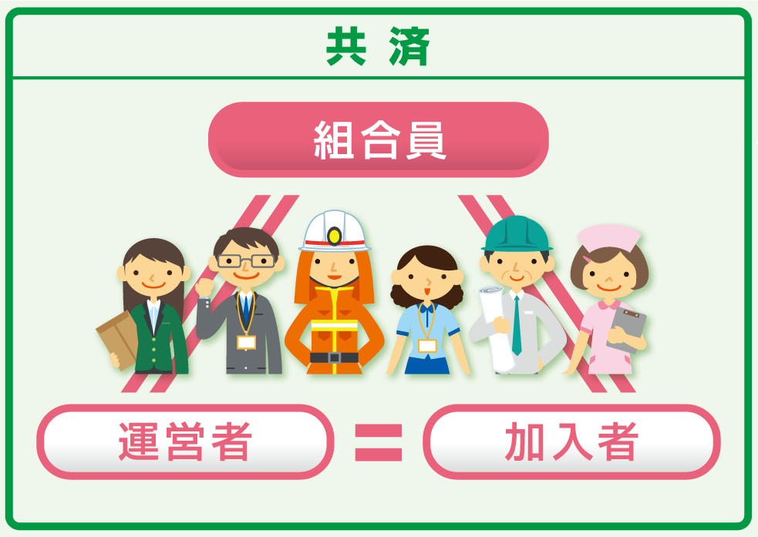
民間保険と『じちろう共済』の違い
民間保険
非営利
自治労組合員
だけ加入
⇒低リスク
手続きは組合
⇒低コスト
助け合いの仕組みが、割安な掛金を実現しています！
6
本動画は、情報提供を目的としたものであり、商品の推進・販売を目的とするものではありません。
Notes:
■皆さんは、保障といえばまずは民間保険を思い浮かべるのではないでしょうか？
民間保険も共済も、リスクに備えるという点では同じですが、
民間保険は株式会社などが運営しており、不特定多数の方が加入しています。
株式会社が運営しているため、支払う保険料の中には当然、会社の利益というものが含まれています。
■一方で、共済に入れるのは組合員だけで、組合員自身が運営者でもあり、制度を利用する加入者です。
■非営利で運営されているため、決算のときに剰余が発生すると割り戻し金として還元されます。
じちろう共済の場合は、不特定多数の方が加入できるわけではなく、
■一般的に病気になる可能性や事故率が低い
７7万人の自治労組合員だけが共済を利用することができるので、
保障に対して掛金を割安にできます。
また、加入の手続きも、万一の時に給付請求するときも、皆さんの職場の組合が窓口です。
皆さんに勧め拡げていくことも、労働組合活動の一環として行っています。
■その分、低コストですよね。
■このように、非営利・低リスク・低コストのじちろう共済の仕組みは、割安でお得な掛金に結びついているのです。

Slide 7
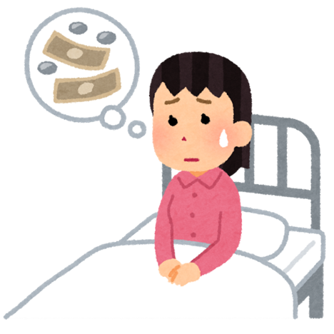
病気やけがの時は、いくらかかる？
医療の必要保障額は、最も医療費のかかる入院時を考えます。
（１）医療費の自己負担限度額（※標準報酬月額28万円～50万円の方）
一般勤労者は、３割の自己負担、かつ、高額療養費制度が適用されると
＝ 80,100円/月＋α（2,700円/日ぐらい）
自治体職員は、さらに共済組合の一部負担金払戻金が戻ってくるので
＝ 25,000円/月 （0850円/日ぐらい）
（２）入院時の食事代の患者負担
460円×３食 ＝1,380円/日
（３）その他の費用
生活雑貨 ＝1,000円/日ぐらい
※差額ベット代（個室代） ＝6,000円/日ぐらい
入院保障日額3,000円～でＯＫ！
本動画は、情報提供を目的としたものであり、商品の推進・販売を目的とするものではありません。
Notes:
保障を考える時、多すぎても保険料や掛金のムダだし、少なすぎても万一の時に不足してしまいます。
■そこで、どれくらい保障を考えればよいのかという必要保障額を知ることが大切です。
まず、病気やけがのリスクはどうでしょうか。
若い方でも、けがのリスクはありますよね。
医療費でもっともお金がかかるのは、手術や入院時ですが、
■日本の公的健康保険制度は充実しており、仮に手術をして１か月間入院したとしても
自己負担は一定の金額で収まります。
■さらに自治体職員の場合は、１か月25,000円以上の医療費は戻ってくる仕組みがあり、
手厚く守られているので、やはり高額の医療保障などは不要です。
■しかし入院時の食事代や
■生活雑貨費用で、毎日3,000円くらいはかかるので、
逆に言えば、
■入院した時に１日あたり3,000円くらいもらえる医療保障に入っておけば、
お金の心配をせずに治療に専念できると言えます。

Slide 8
万一の時は、いくらかかる？
単身や共働き夫婦２人の時
葬儀費用
葬儀費用・法要などのめやすは100万円～200万円。
墓地購入費用を加えた場合は 400万円～600万円になります。
子どもや配偶者（無職等）がいる場合
葬儀費用＋遺された家族の基本生活費－公的遺族年金
＋子どもの教育資金
若年層・単身の場合、多額の保障は不要ですが、
無保障だと遺族に負担がかかるので、
葬儀費用くらいは備えておきましょう。
本動画は、情報提供を目的としたものであり、商品の推進・販売を目的とするものではありません。
Notes:
一方、入職したばかりの皆さんにとって、死亡してしまうというリスクは想像もできないかもしれませんね。
結論から延べれば、若年層や独身の方の場合は、万一亡くなっても経済的に困る遺族がいないので、
多額の保障は不要ですが、無保障だと遺族に負担がかかるので、葬儀費用の数百万円分くらいの保障は備えておきましょう。

Slide 9
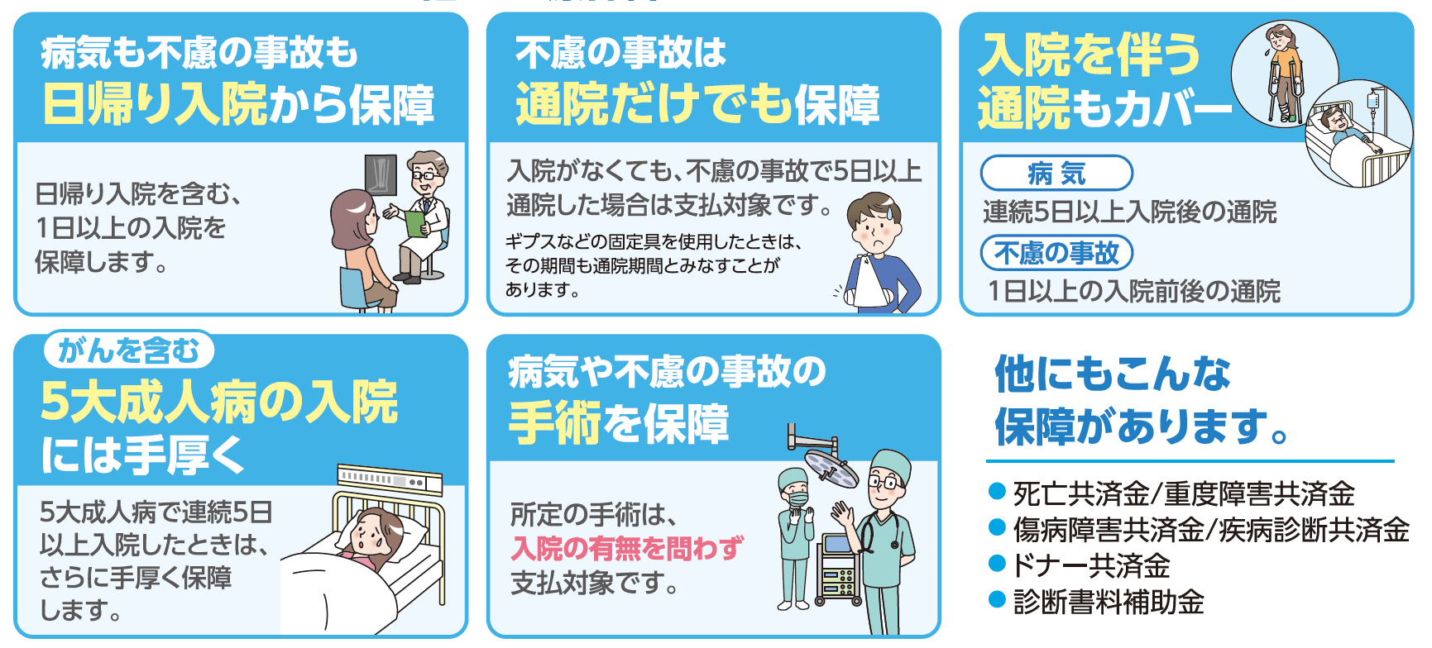
医療保障も安心な『団体生命共済』
※団体生命共済は、2022年６月以降の更改期ごとに制度改定を実施します。ここでは制度改定前の内容をご紹介します。（更改期は都道府県・組合ごとに異なります。）
9
本動画は、情報提供を目的としたものであり、商品の推進・販売を目的とするものではありません。
Notes:
じちろう共済では、『団体生命共済』という制度が、万一の時や病気やけがに備える生命・医療保障です。
自治労組合員のニーズによって作られたムリ・ムダの無い制度で、生命保障のみならず医療保障も充実しています。
■例えば、けがの場合、５日以上の通院だけでも保障されます。ギプスなどの固定具を使用したときは、
実際には毎日通院していなくても固定具装着期間も通院日数としてカウントされます。
■また手術についても、特に女性特有の病気、例えば胸の病気や子宮の病気など
所定の１４種類の手術については一番高い共済金が支払われます。
他にも保障は幅広くリスクをカバーしており、安心です。

Slide 10
新規採用者に必要な生命・医療の保障
死亡保障
医療保障
数百万円
入院日額
3,000円
最も小さい保障型（若年層型など）でも充分！
※若年層型を取り扱っていない組合もあります。
10
本動画は、情報提供を目的としたものであり、商品の推進・販売を目的とするものではありません。
Notes:
■お話してきたとおり、新規採用者の皆さんには、多額の保障は必要ありません。
■必要最小限、団体生命共済の最も小さい保障型でも充分です。
労働組合としては、皆さんを守るために、全員加入の方針を立てて取り組みをすすめています。
これに加入しておけば、当面、他の保障は不要です。

Slide 11
将来も安心！『長期共済・税制適格年金』①
団体生命共済加入者は、退職後のための
「お得な」積み立て制度を利用できる
1口3,000円から最大50口まで
⇒手軽に始められる
個人年金保険料控除対象
⇒節税効果も
11
本動画は、情報提供を目的としたものであり、商品の推進・販売を目的とするものではありません。
Notes:
■さらに、団体生命共済に加入すると利用できる、とてもおすすめの積み立て制度があります。
退職後のための積み立て制度、
■長期共済と
■税制適格年金です。
掛金は、給与天引きで積み立てられるので、気づかないうちに積み立てできますよ。
長期共済は、
■1口3,000円から手軽に始めらます。最大50口まで積み立てができるのでたくさん積み立てることもできます。
一方、税制適格年金は
■個人年金保険料控除の枠を使えるので、節税効果があります。

Slide 12
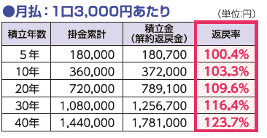
将来も安心！『長期共済・税制適格年金』②
早く積み立てを始めれば始めるほど、
返戻率は大きくなる
※動画作成日現在の予定利率等にもとづき試算しています。なお、予定利率等は将来変更することがありますので、将来の支払額を約束するものではありません。
※在職中の積立期間が月払の場合は5年未満のとき、積立金（解約返戻金）が払込掛金累計額を下回ります。
12
本動画は、情報提供を目的としたものであり、商品の推進・販売を目的とするものではありません。
Notes:
銀行にお金を預けても、お金は増えない低金利の現在です。
長期共済・税制適格年金の魅力は、低金利の現在において、かなり効率的に積み立てができること。
■5年10年20年と長く積み立てるほど、返戻率は大きくなります。
株式投資などよりは高リスク高リターンではありませんが、
■預けた掛金はこくみん共済 coop が安定的に運用しますので、皆さんはひたすら積み立てをするだけでリスク管理は不要です。
低リスクでも堅実に積み立てができます。

Slide 13
将来も安心！『長期共済・税制適格年金』③
出遅れたから 毎月6,000円積立するぞ！
積立金・解約返戻金
１,５７８,０００円 （返戻率１０９.６％）
払ったお金
（積立原資）
1４4万円
私は毎月3,000円 積立するわ
積立スタート！
払った額は同じでも
20万円以上の差！
払ったお金
（積立原資）
1４4万円
積立金・解約返戻金
１,７８１,０００円 （返戻率１２３.７％）
新規採用時
積立スタート！
20年後
40年後
13
本動画は、情報提供を目的としたものであり、商品の推進・販売を目的とするものではありません。
Notes:
積み立ては、細く・長くがおすすめです。
■例えば、毎月3,000円を40年間で積み立てた場合と、
■毎月6,000円を20年間積み立てた場合を比較してみると、、、
■払ったお金はどちらも144万円と同額ですが、
■積立金には、20万円以上の差が生じるのです。
払った金額が2倍、3倍となると、この差も2倍3倍となります。
急な出費には、中途解約して、また積み立てしなおすこともできます。
時間を味方につけて、早くから積み立てをすることをお勧めします。

Slide 14
掛金はいくらになるの？
死亡・医療保障
退職後のための積み立て
＋
約3,020円
（死亡600万円、入院日額3,000円）
3,000円
（月払１口）
※現行制度の掛金です。
※団体生命共済は都道府県によって、
取り扱いメニュー（最低保障など）・掛金が異なります。
合計 約6,020 円/月
本動画は、情報提供を目的としたものであり、商品の推進・販売を目的とするものではありません。
Notes:
団体生命共済と長期共済を利用すると、掛金負担はどのくらいになるでしょうか？
■例えば、団体生命共済で死亡保障600万円と入院日額3,000円の医療保障を用意して、
長期共済では毎月3,000円を積み立てるとします。
■その場合、一月あたりの掛金は、約6,020円ほどとなります。
一日あたりで計算するとどうでしょうか？そう考えると、それほど月々の負担も難しくないですね！
なお、団体生命共済は都道府県によって最低保障などの取り扱いメニューや掛金が異なりますので、
詳しい保障や掛金はパンフレットでご確認ください。

Slide 15
『じちろうマイカー共済』①
自治労組合員専用の自動車補償
掛金を抑えつつ安心なカーライフを
本動画は、情報提供を目的としたものであり、商品の推進・販売を目的とするものではありません。
Notes:
■３つ目にじちろうマイカー共済の利用です。
こちらは、自動車の補償です。
■じちろうマイカー共済は32.5％の団体割引が適用されます。
こちらは同居されている親族の自動車にも適用されるので、家族の方も助かりますよね。
また、地方公務員は、法律上、重大な交通事故を起こして起訴されると特別な条例が無い限り失職する可能性があります。
■じちろうマイカー共済には、失職を防ぐ弁護士費用等保障特約も標準で装備されています。

Slide 16
『じちろうマイカー共済』②
実際に見積もり
をした方のうち
約8割が切替！
見積り方法
① 組合経由で共済県支部に依頼
以下３点を用意していただき、組合から共済県支部にFAX
① 加入している自動車保険証券（共済証書）の写し
② 車検証の写し
③ 見積もり依頼書
② 組合員自身でネットで見積もり
アクセスコード：jichiro (半角英数字)
じちろうマイカー共済
本動画は、情報提供を目的としたものであり、商品の推進・販売を目的とするものではありません。
Notes:
自分で車を持っている人、同居の家族が車を持っている人は、ぜひ見積もりをしてください。
見積り方法はご覧のとおり、
■組合経由で依頼する方法、もしくは
■■■（※３回クリック）ご自身でネットで見積もりをする方法があり、とても簡単にできます。
■実際に見積依頼をした方の「約8割」の方が加入されています。
割安な掛金で浮いたお金は長期共済・税制適格年金を使い、未来の「楽しみ」のために積み立てることをおすすめします。

Slide 17
困ったことがあれば
組合に相談を！
職場の役員、組合書記局まで！
※契約にあたってはパンフレットをご覧ください。
※じちろう共済の各制度はこくみん共済 coop〈全労済〉自治労共済推進本部が募集しています。
※本動画は、こくみん共済 coop〈全労済〉自治労共済推進本部の資料を一部抜粋して作成しています。
17
本動画は、情報提供を目的としたものであり、商品の推進・販売を目的とするものではありません。
Notes:
■これから困ったことがあれば組合に相談してください。
労働組合と共済は、あなたの仕事と暮らしを守ります。
労働組合と共済に全員が加入し、お互いに助け合うことが、明るい未来に繋がります。
ともに頑張っていきましょう！

